Slide 1


Thứ Bảy, ngày 7 tháng 3 năm 2026
TIẾT 24
- NHẠC CỤ GIAI ĐIỆU: SÁO RECORDER
- ÔN TẬP: BÀI HÁT SANTA LUCIA
SGK ÂM NHẠC 7 TRANG 49

Slide 2
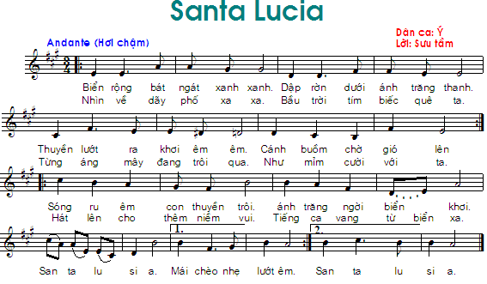
I. Ôn tập bài hát Santa Lucia (Dân ca Ý) – SGK trang 46
Biển rộng bát ngát xanh xanh. Dập dờn dưới ánh trăng thanh.
Nhìn về dãy phố xa xa. Bầu trời tím biếc quê ta.
Thuyền lướt ra khơi êm êm. Cánh buồm chờ gió lên.
Từng áng mây đang trôi qua. Như mỉm cười với ta.
Sóng ru êm con thuyền trôi. Ánh trăng ngời biển khơi.
Hát lên cho thêm niềm vui. Tiếng ca vang từ biển xa .
San ta Lu ci a. Mái chèo nhẹ lướt êm. San ta Lu ci a.

Slide 3
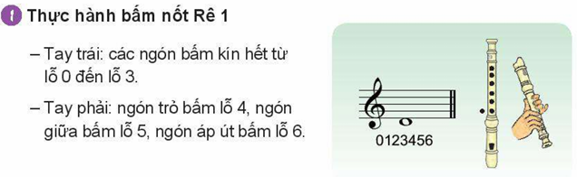
II. Sáo Recoder
1. Thực hành bấm nốt Rê 1
D1: 0123 456
T
P

Slide 4
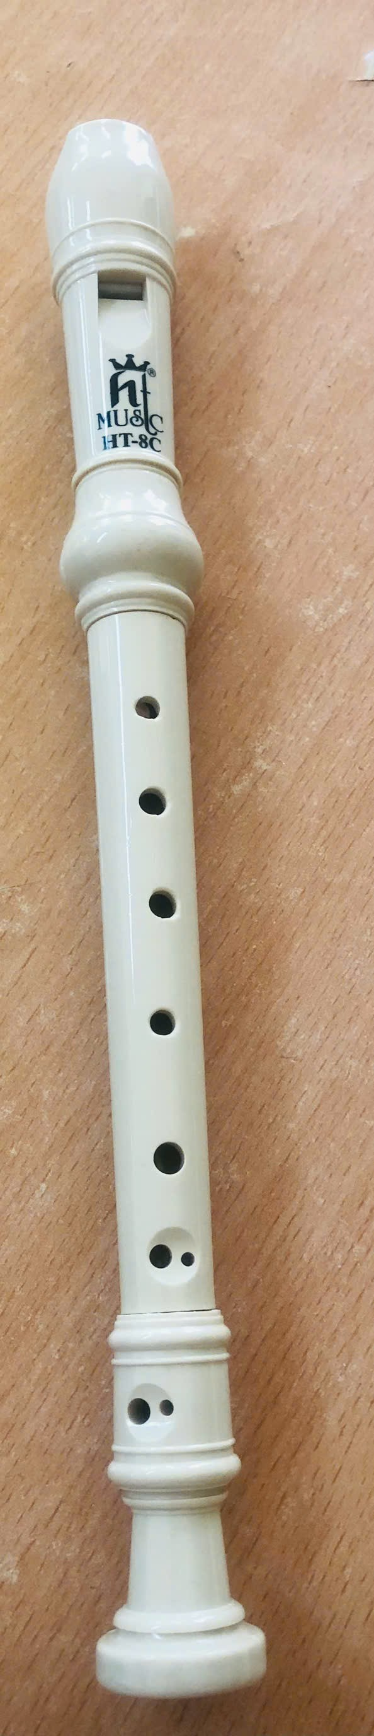


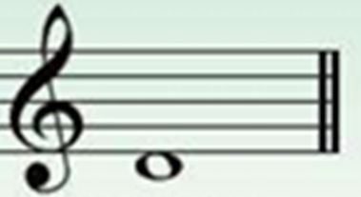

II. Sáo Recoder
1. Thực hành bấm nốt Rê 1
G
5
6
5
1
6
0
3
1
2
0
2
3
4
4
T
P
T
P

Slide 5
T
P
1
C1
0123 4567
2
D1
0123 456
G
E1
0123 45
0
3
F1
0123 4
4
G1
0123
5
A1
012
6
B1
01
C2
02
7
D2
2

Slide 6
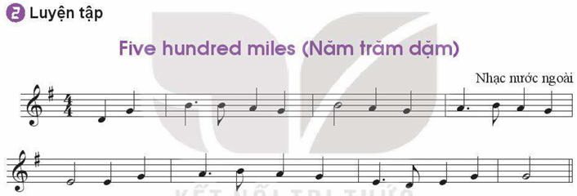
2. Thực hành

Slide 7
2. Thực hành
D
G
B
B
A
G
B
A
G
A
B
A
G
rê
son
si
si
si
la
son
la
si
la
son
la
son
E
E
G
A
B
A
G
E
D
E
G
G
mi
mi
son
la
si
la
son
mi
rê
mi
son
son

Slide 8

Hướng dẫn về nhà
TIẾT 26
Nghiên cứu nội dung SGK - trang 52
ÔN TẬP GIỮA KÌ II CHỦ ĐỀ 5 + 6

Slide 9
